Slide 1


Il Signore Degli Anelli

Slide 2

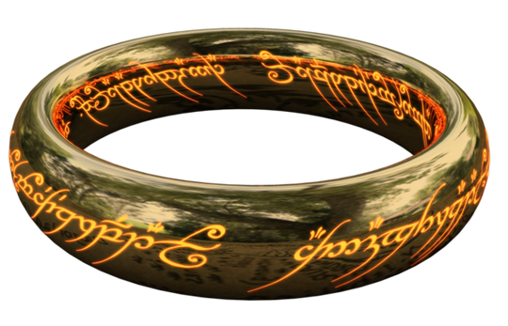
L'avarizia
Ne "Il Signore degli Anelli", l’avarizia non è materialista, ma metaforica: è la brama del Potere, incarnata dall’Unico Anello; non promette ricchezza o lusso, ma la possibilità di piegare la volontà degli altri e dominare il mondo.
L’avarizia agisce su chiunque venga a contatto con esso, trasformandolo lentamente in un essere ossessionato, incapace di rinunciare. È una forza invisibile subdola e corrosiva.

Slide 3
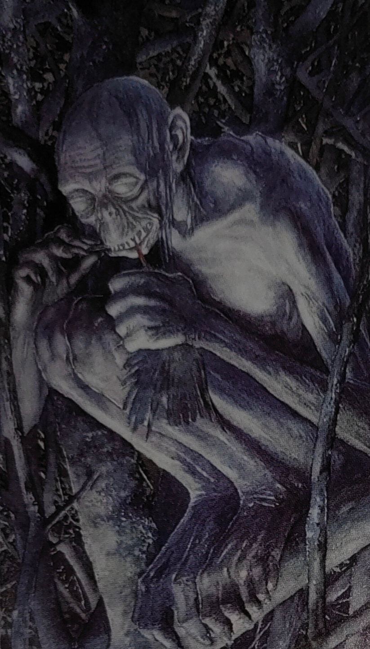
Gollum
Gollum è la rappresentazione più estrema dell'avidità.
L’Anello diventa la sua unica ragione di vita; Si isola dal mondo e dalle relazioni, diventando ossessionato, sospettoso e crudele.
Tutto ciò che conta è il suo tesoro, qualsiasi altro desiderio viene annullato.
L’avidità di Gollum è egoistica e autodistruttiva: porta a tradimenti, menzogne, inganni e violenza. Gollum
È il modello di come l’avidità possa consumare un essere fino all’annientamento totale.

Slide 4
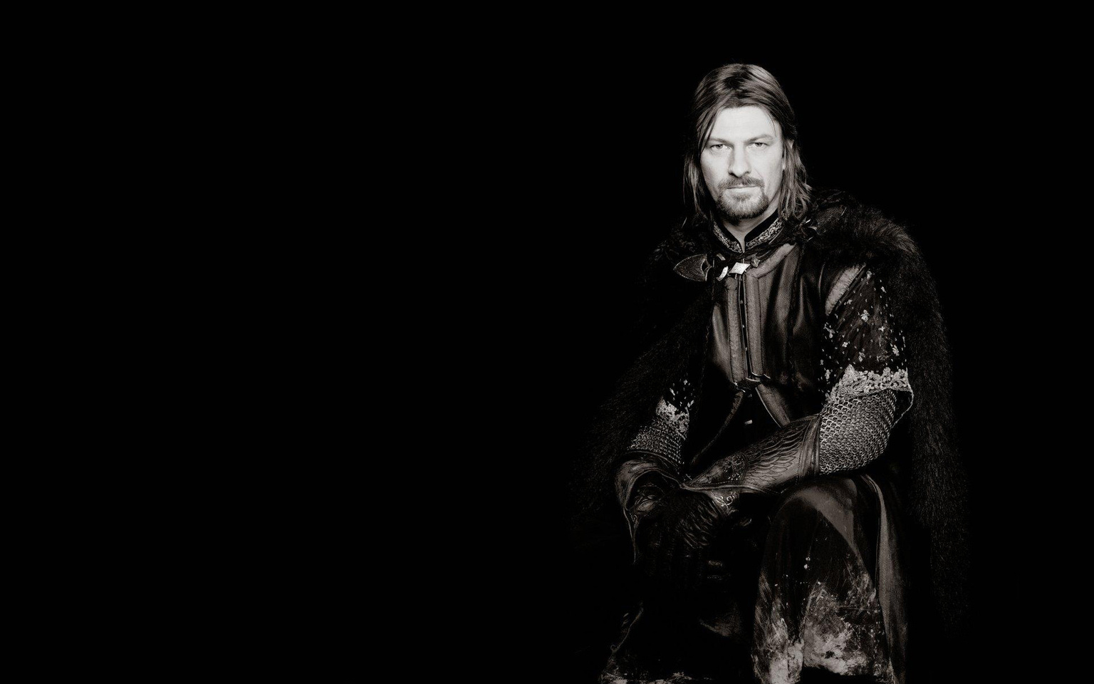
Boromir
Boromir rappresenta l’avarizia umana e morale:
desidera l’Anello non per sé, ma per proteggere il suo popolo. Tuttavia, il desiderio di possederlo lo porta a tentare di prenderlo con la forza, tradendo Frodo.
Qui l’avarizia agisce come tentazione morale: anche l’intento più nobile può essere corrotto dalla brama di potere. la caduta di Boromir dimostra che l’avidità porta a conflitti e morte.

Slide 5
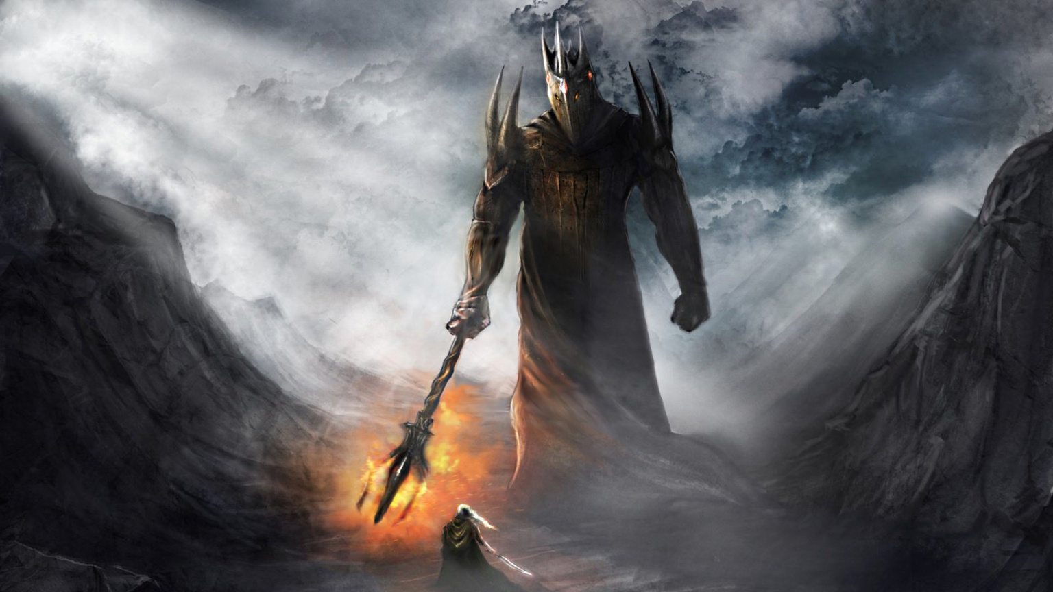
Sauron
Sauron rappresenta l'avidità assoluta: la sua cupidigia non conosce limiti né empatia.
L’avidità di Sauron è totalitaria, e il suo obiettivo è soggiogare tutti: uomini, elfi, nani e creature libere.
Qui l’avarizia diventa corruzione totale e imposizione di dominio, il modello estremo di ciò che accade quando il desiderio di possesso non ha freni.

Slide 6
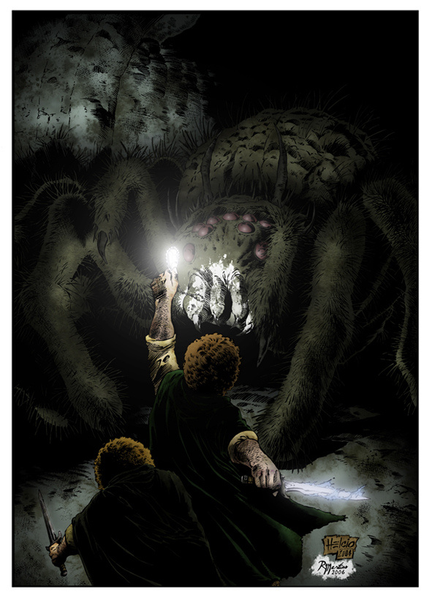
Frodo e Sam
Il film mostra l’attrazione irresistibile dell’avarizia anche su chi è puro. Frodo inizia come innocente, ma il viaggio lo trasforma lentamente: diventa
ossessionato dall’Anello e sviluppa il desiderio di tenerlo per sé, anche contro la sua missione. Sam dimostra che l’avarizia può essere resistita, grazie alla lealtà e all’amore: il suo legame con Frodo gli permette di non cedere completamente; è l’eccezione morale al potere corruttore dell’avidità.
Questo contrasto mostra che l’avarizia agisce sempre, ma può essere controllata con valori profondi.

Slide 7
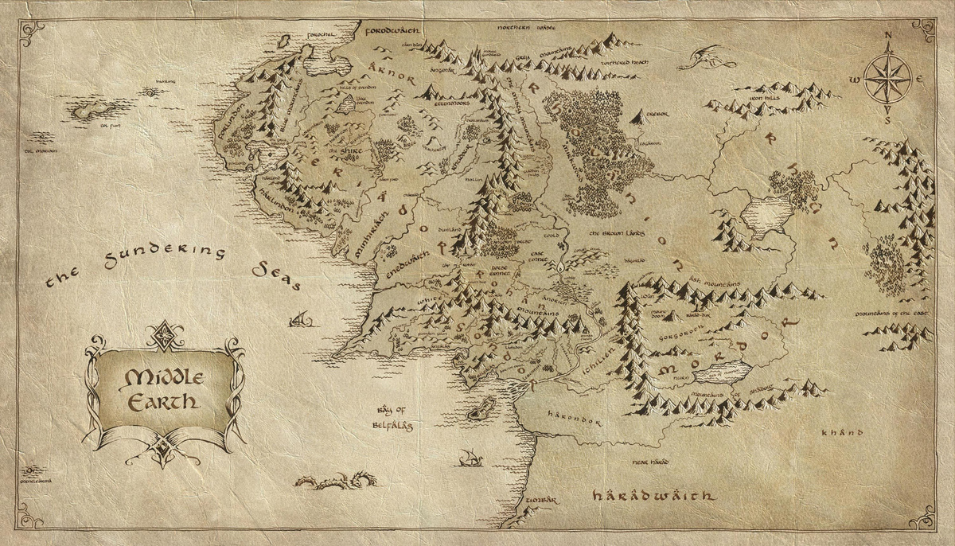

Conclusione
L’Unico Anello è metafora di tutte le forme di avidità: desiderio di controllo assoluto e di possesso illimitato; brama che corrompe e logora chiunque ne venga attratto.
Ogni personaggio che si avvicina all’Anello viene cambiato.
L’avarizia, quindi, non è solo materiale, ma psicologica e morale, capace di deformare le intenzioni e annullare la libertà individuale.
L’avarizia agisce come forza corruttrice invisibile, trasformando chiunque entri in contatto con l’Anello.
Tolkien mostra che l’avidità è un potere oscuro, sempre presente, che attira e distrugge, e che la vera forza sta nella resistenza morale e nella solidarietà.

